Slide 1

13.HAFTA
Teknik Servis Departmanı İle İlgili Dokümanları Almak
TEKNİK SERVİS DEPARTMANI İLE İLGİLİ BELGE VE FORMLAR
Teknik servis algısı gelişen teknolojilerle birlikte otel işletmelerinde mühendislik bakış açısına doğru bir yönlendirmeyi gerekli kılmaya başlamıştır. Teknik servisin çalışma alanları;
1-Teknik servis
2-Bilgi işlem
Kullanılan formlar
1-Teknik servis arıza fişi
İşleyişi
A-House Keeping
Odaların son durumları ile ilgili bakım bilgilerinin, oda hasar durumlarının istenilen tarih itibariyle alınabildiği rapor ekranıdır.

Slide 2
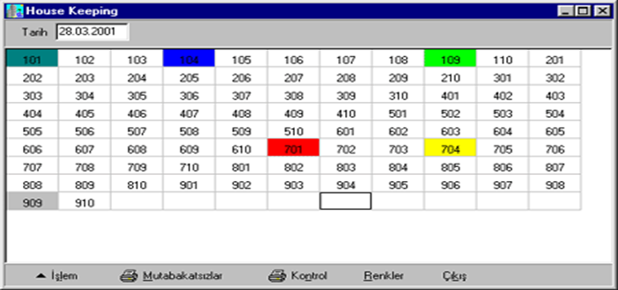
House Keeping ekranına ilk girildiğinde günün tarihine ait rapor ekrana gelir, ekranda görünen odalar ;
“Sarı Renk Odalar(VR)” ; Boş ve Temiz,
“Kırmızı Renk Odalar(OOO)” ; Arızalı,
“Koyu Yeşil Renk Odalar(VD)” ; Boş ve Kirli,
“Gri Renk Odalar(OR)” ; Dolu ve Temiz,
“Yeşil Renk Odalar(OD)” ; Dolu ve Kirli,
“Açık Mavi Renk Odalar(SO)” ; Dolu ve Kullanılmamış,
“Eflatun Renk Odalar(NB)” ; Bagaj Yok,
“Lacivert Renk Odalar(DND)” ; Rahatsız Etmeyin,
“Deniz Mavisi Renk Odalar(OCP. IN)” ; Müşteri İçeride anlamına gelir.

Slide 3
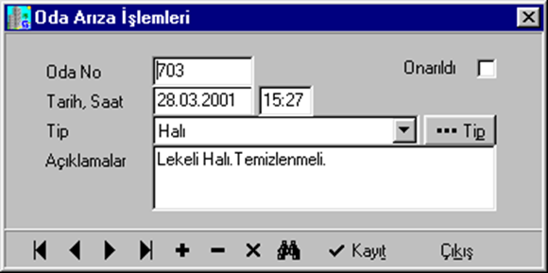
B- Arıza Bildirimleri
Odalarda meydana gelen arıza kayıtları girilip izlenir.
Oda No alanında arızanın bulunduğu Oda numarası girilir.
Tarih, Saat alanına arızanın meydana geldiği yada arızanın bildirildiği tarih ve saat girilir.
Tip alanında arızanın meydana geldiği yer seçim penceresi tıklanarak liste üzerinden seçilir.
Liste üzerinde arıza yeri kayıtlı değilse Tip düğmesi tıklanır.
Arıza Bildirimleri

Slide 4
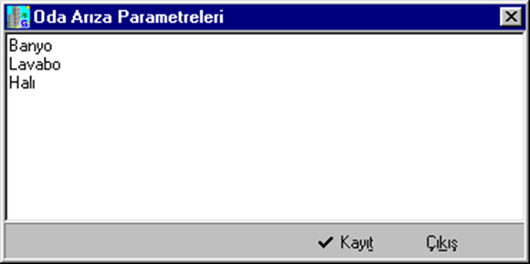
Ekrana gelen Oda Arıza Parametreleri formunda yeni arıza alanları girildikçe Enter tuşuna basılır ve Kayıt düğmesi tıklanarak kaydedilir. Çıkış düğmesi tıklanarak parametrelerden çıkılır.
Açıklamalar alanında arızaya ilişkin açıklanması gereken özel bilgiler varsa yazılır.
Onarıldı alanında arıza giderildi ise raporlarda yansıması için işaretleme yapılır.
Dürbün düğmesi tıklanarak Oda Arıza Listesi alınır ve Seçim düğmesi ile seçim yapılarak ilgili kart açılır.
F5 tuşu yada Kayıt düğmesi ile girilen bilgiler kaydedilir.
Oda Arıza Parametreleri

Slide 5
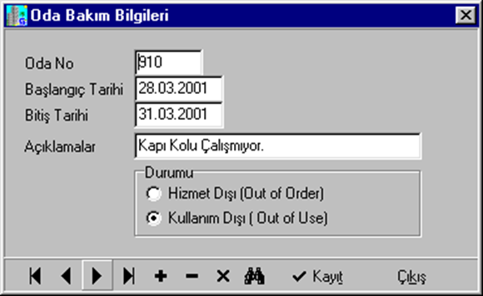
C- Oda Bakım Bilgileri
Odaların bakımlarının hangi tarih aralıklarında yapıldığının görülmesi amacıyla Oda Bakım Bilgilerinin girilmesi gerekir. Room Rack ekranına girilen bilgiler yansır.
Oda No alanında bakımı ile ilgili veya son durumu ile ilgili bilginin girileceği oda numarası yazılır.
Başlangıç Tarihi alanında bakımın veya ilgili bilginin girildiği başlangıç tarihi yazılır.
Bitiş Tarihi alanında bakımın veya ilgili bilginin sonuçlandığı tarih yazılır. Odanın bakımı bitene kadar odaya Check - In yapılamaz.
Açıklama alanında bakımla ilgili bilginin açıklaması yazılır.
Durumu alanında arıza büyüklüğüne göre seçim yapılır. Arızalı bölüm veya oda Hizmet Dışı yada Kullanım Dışı edilebilir.
Dürbün düğmesi ile Oda Bakım Listesi alınır. Seçim düğmesi tıklanarak da ilgili Oda Bakım Kartı açılıp Oda Bakım Bilgileri ekranına alınır
F5 tuşu yada Kayıt düğmesi tıklanarak Oda Bakım Bilgileri kaydedilir.

Slide 6
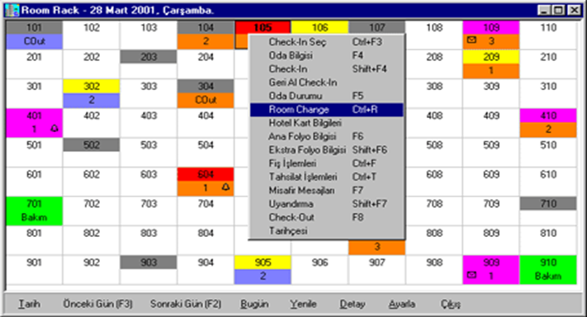
D-Room rack

Slide 7
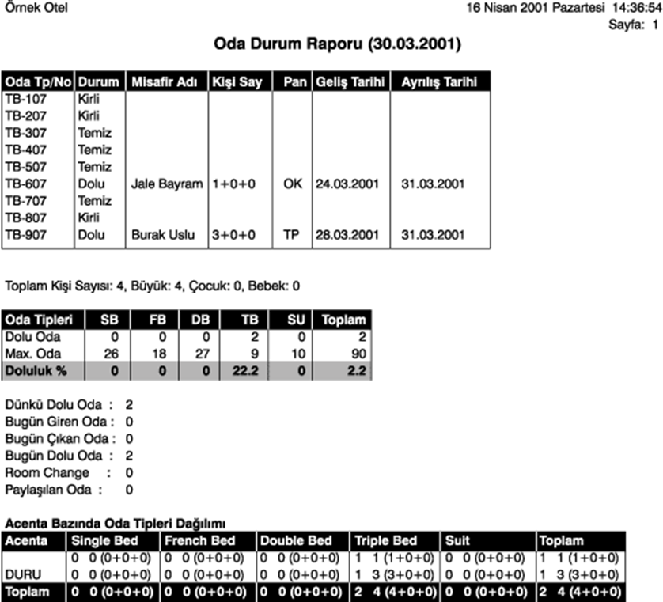
2-Oda doluluk tahmin raporu
Gün bazında oda konaklama bilgilerini ve istatistiklerini görebilirsiniz.

Slide 8
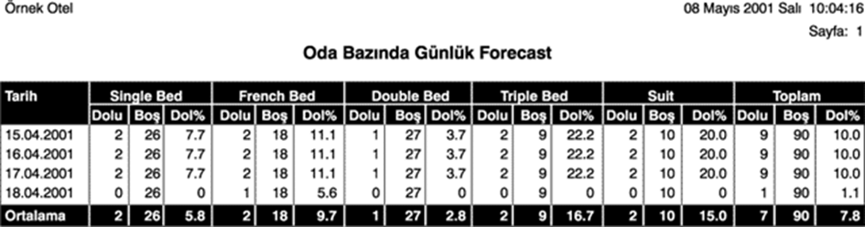
Oda bazında günlük doluluk oranlarını görebilirsiniz.
3-Özel organizasyonlar
4-Boya badana, tamirat, dekorasyon çalışma programları
İYİ GÜNLER DİLERİM.

